Slide 1
город Пермь
Презентация Пименовой Н.В.
Учителя начальной школы
ГБОУ Школы № 1210
Г. Москвы

Slide 2
Начало города
Notes:
1 В мае 1723 года в деревне Брюхановка стали строить медеплавильный завод. Вокруг завода вырос поселок – Егошихинский. Выбирал место для завода и поселка, составлял планы застройки капитан артиллерии Василий Никитич Татищев.

Slide 3
Пермь-главный город прикамья
Notes:
2 Прошло много лет, и маленький поселок Егошиха вырос в прекрасный большой город Пермь.

Slide 4
Вокзал
Notes:
3 Пермь- огромный транспортный узел. Каждый день десятки поездов следуют через станции Пермь II и Пермь I.

Slide 5
Река - кама
Notes:
4На берегу Камы расположены 2 речных порта – пассажирский и грузовой. С ранней весны и до поздней осени воды реки бороздят разнообразные суда. Из Москвы можно дойти до Перми на экскурсионном теплоходе

Slide 6
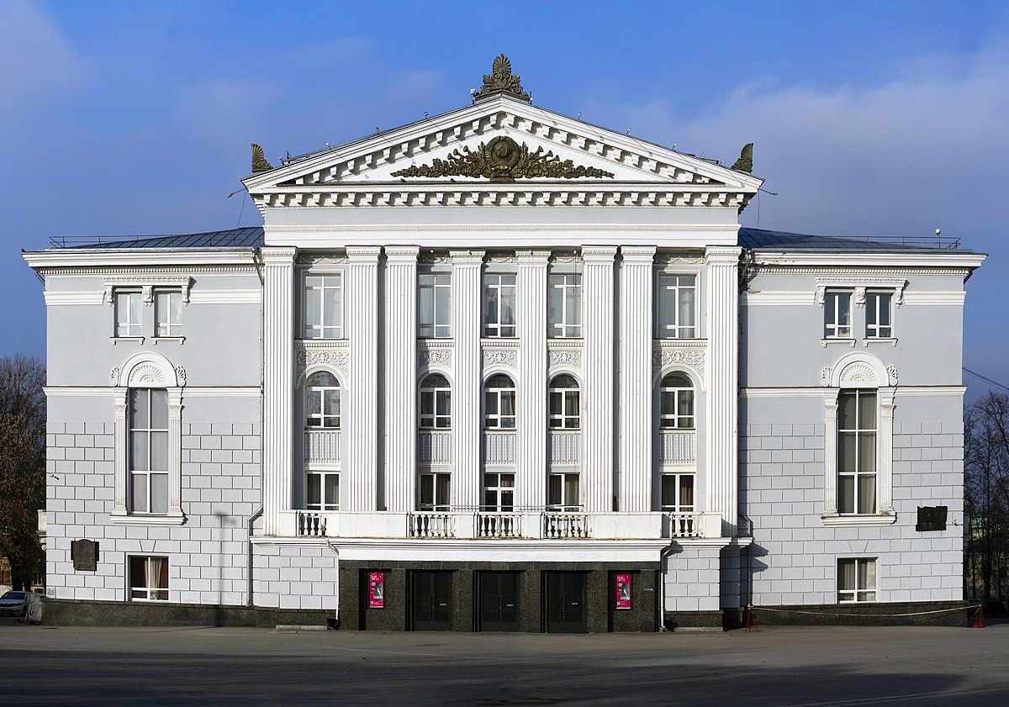
Театр-театр
Театр оперы и балета
Драматический театр
Notes:
5 Пермь -крупный культурный центр, город театров, музеев и библиотек.

Slide 7
Пермская государственная художественная галерея
Notes:
6 В коллекции художественной галереи находится уникальное собрание деревянных скульптур. Насчитывает 400 памятников XVII века – начало XX века. В Третьяковской галерее г. Москвы всего несколько таких памятников.

Slide 8
Мы – жители прикамья
Notes:
7 В настоящее время численность населения составляет около 1 027 153 чел. (по данным переписи 2023 г.) В Прикамье проживает около 80 национальностей. Большинство населения составляют рабочие, служащие. Пермский край развивается как промышленный регион.

Slide 9
Карта пермского края
Notes:
8 Площадь края – 160600кв.км. Край граничит с 2 областями и 3 республиками: на севере – с республикой Коми, на востоке- со Свердловской областью, на юге – с Башкортостаном, на западе – с Удмуртией и Кировской областью.

Slide 10
Герб пермского края
Notes:
9. Историческое описание герба гласит: «В червлёном (красном) поле серебряный идущий медведь, несущий на спине золотое Евангелие и сопровождаемый во главе щита серебряным уширенным крестом».

Slide 11
Флаг пермского края
Notes:
10. Цвета флага Пермского края − синий, красный, белый. Синий цвет напоминает о красавице Каме. Красный − символ силы и храбрости наших земляков. Белый − символ чистоты отношений, добра и мира.

Slide 12
В презентации использованы фотографии Е.Гаврилова
http://turkce-rusca.narod.ru/permru.htm
http://visitperm.ru/info/nature/geography/?clear_cache=Y
http://www.nasledie-rus.ru/podshivka/pics/6808-pictures.php?picture=680805
https://ru.wikipedia.org/wiki/Пермь

